Slide 1
Сюжетно-ролевая игра и особенности её проведения в разных возрастных группах детского сада
Подготовила:
Воспитатель: Воронина Ирина Артуровна

Slide 2
Что такое сюжетно-ролевая игра?
Сюжетно-ролевые игры для дошкольников – это особый и очень важный вид игровой деятельности дошкольников.
Сюжетно-ролевые игры для дошкольников – это такой вид детской деятельности, при котором ребёнок воображает ситуацию, придумывает сюжет и выполняет роль.

Slide 3
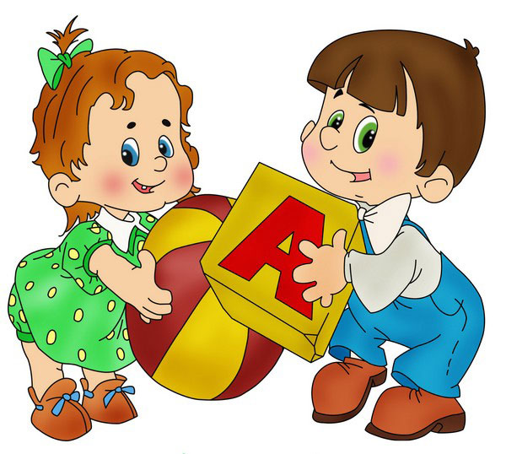
Особенности сюжетно-ролевой игры:
1. В основе игры лежит мнимая воображаемая ситуация.
2. В сюжетно-ролевой игре дети проявляют наибльшую самостоятельность.
3. В сюжетно-рлевой игре дети воплощают свой взгляд к разыгрываемой ситуации.
4. Сюжетно-ролевая игра дошкольников всегда носит творческий характер.
5. Игра эмоционально насыщена.

Slide 4
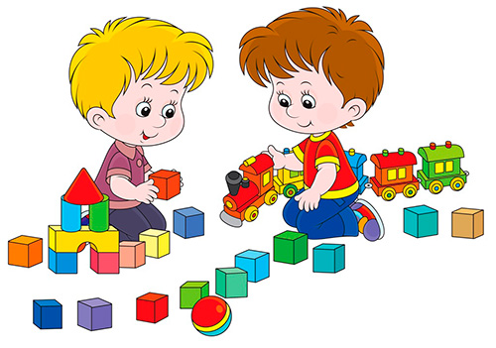
Компоненты сюжетно-ролевой игры:
Сговор детей на игру – это компонент сюжетно-ролевой игры, который заключается в совместном согласовании детей на совместную игру.
Сюжет игры – это сфера детской деятельности, в которой ребёнок отражает определённые действия через игровую ситуацию.

Slide 5
Виды сюжетно-ролевых игр:
Игры на бытовые сюжеты: «Дом», «Семья», «Праздники», «Дни рождения».
Игры на производственные и общественные темы, в которых отражается труд людей. Например, «Школа», «Полиция», «Парикмахерская», «Магазин», «Театр», «Больница» и т.д.
Игры на героико-патриотические темы, отражающие героические подвиги нашего народа (герои войны, космические полеты и т. д.).
Игры на темы литературных произведений, кино, теле- и радиопередач: в «моряков» и «летчиков», в Зайца и Волка, крокодила Гену и Чебурашку (по содержанию мультфильмов), и т.д.
«Режиссерские» игры, в которых ребенок заставляет говорить, выполнять разнообразные действия кукол. Действует он при этом в двух планах — и за куклу и за себя, направляя все действия.

Slide 6
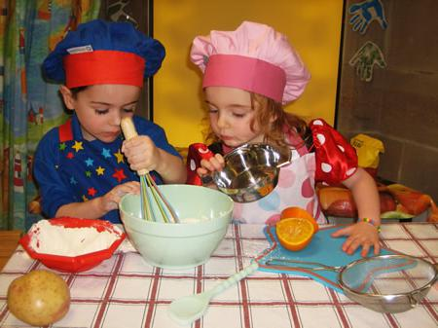
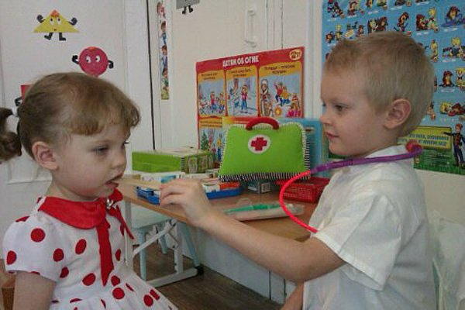
Компоненты сюжетно-ролевой игры:
Содержание сюжетно-ролевой игры – это воспроизведение отношений, ситуаций и деятельности, осуществляемые ребёнком.
У детей разного возраста разное содержание детской игры.

Slide 7
Содержание сюжетно-ролевой игры
Младший дошкольный возраст (3-4 года). Дети имеют достаточно маленький жизненный опыт и их содержание игры достаточно примитивно. В основном дети этого возраста просто выполняют действия с предметами.
Средний дошкольный возраст (4 – 5 лет). Представления об окружающем мире становятся шире и уже можно наблюдать комбинированную игру.
Старший дошкольный возраст (6 – 7 лет). Дети испытываю интерес только к определённым сюжетам.

Slide 8
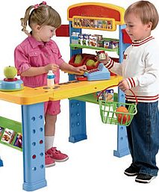
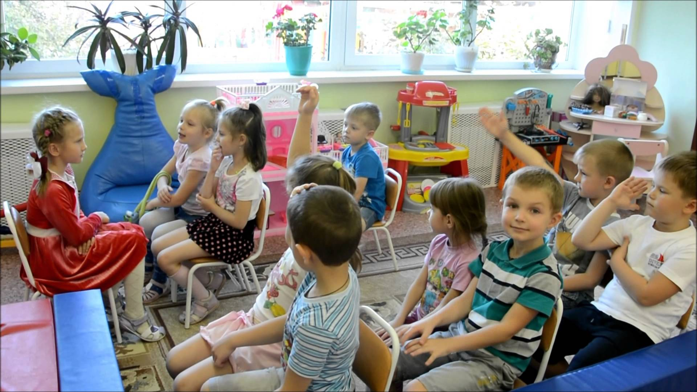
Компоненты сюжетно-ролевой игры:
Роль в игре – это игровая позиция ребёнка.
Можно выделить некоторые особенности роли в детской игре:
— игровая роль содержит определённые правила поведения в игре;
— роль в детской игре показывает образец действий;
— игровая роль озвучивает игрушку, с которой действует ребёнок;
— роль в игре развивается с возрастом детей.

Slide 9
Особенности проведения сюжетно-ролевых игр в разных возрастных группах детского сада

Slide 10
Возраст | Характер игровых действий | Выполнение роли | Развитие сюжета в воображаемой ситуации
3-4 года | Отдельные игровые действия, носящие условный характер | Роль осуществляется фактически, но не называется | Сюжет - цепочка из двух действий, воображаемую ситуацию удерживает взрослый
4-5 лет | Взаимосвязанные игровые действия, имеющие четкий ролевой характер | Роль называется, дети могут по ходу игры менять роль | Цепочка из 3-4 взаимосвязанных действий, дети самостоятельно удерживают воображаемую ситуацию
5-6 лет | Переход к ролевым действиям, отображающим социальные функции людей | Роли распределяются до начала игры, дети придерживаются своей роли на протяжении всей игры | Цепочка игровых действий, объединенный одним сюжетом, соответствующим реальной логике действий взрослых
6-7 лет | Отображение в игровых действиях отношений между людьми (подчинение, сотрудничество). Техника игровых действий условна | Не только роли, но и замысел игры проговариваются детьми до ее начала | Сюжет держится на воображаемой ситуации, действия разнообразны и соответствуют реальным отношениям между людьми

Slide 11
Сюжетно-ролевая игра «Магазин»
Средняя | В магазине продают игрушки, Деньги платят кассиру, он выдает чек. Продавец получает чеки , отпускает товар. Продавец вежливо разговаривает с покупателями
Старшая | Магазин игрушек, овощи -фрукты продавец отпускает игрушки. Покупатели платят деньги в кассу, чеки отдают продавцу. Магазин готовая одежда. Дочке или сыну можно купить красивую одежду. Вежливые отношения между продавцами и покупателями. Магазин универсальный.. Углубляется работа продавца и кассира.
Подготовительная | Магазин хлебный, кондитерский. Закреплять вежливое отношение продавца и покупателя. Покупатели выбирают товар, платят деньги в кассу, отдают чек продавцу и получают продукты. «ГОТОВАЯ ОДЕЖДА» – Родители покупают детям одежду. Деньги платят в кассу. Покупатели и продавцы вежливо обращаются друг с другом. «ТКАНИ» – можно купить материал на платье, костюм и т.д. Уточняются взаимоотношения продавца и кассира с покупателями. «БАШМАЧОК» – можно купить обувь. Примеряют. Продавец обслуживает покупателя. Покупатели платят деньги в кассу. Покупки им заворачивает продавец.

Slide 12
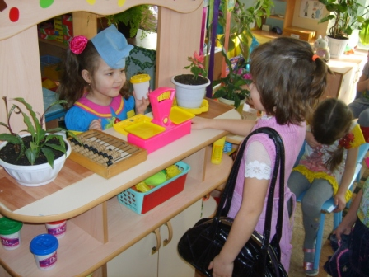
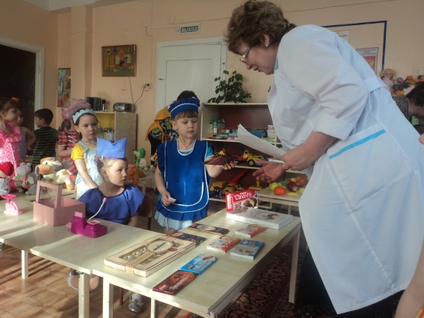
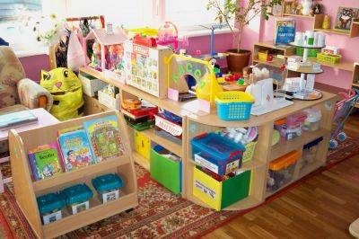
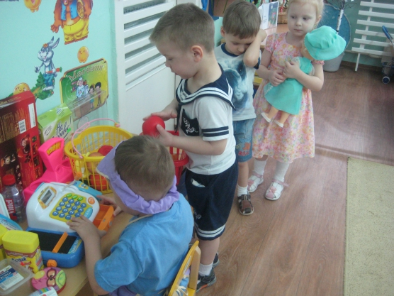
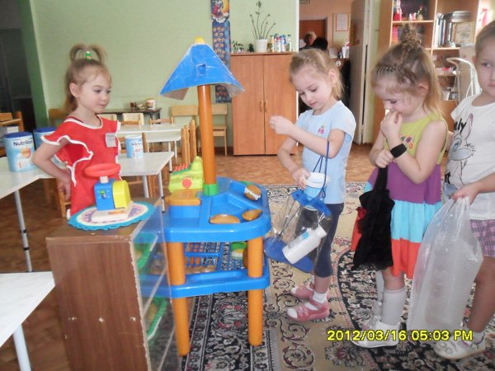
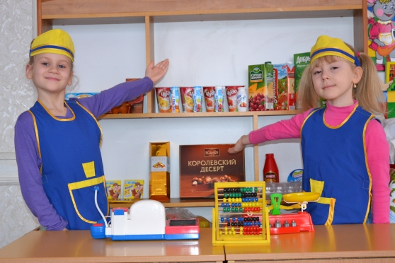

Slide 13
Сюжетно-ролевая игра «Поликлиника»
Средняя | Примеры сюжетов: Врач слушает, смотрит язык, горло; выписывает рецепт. Мед. Сестра ставит градусник и грелки, делает уколы .Регистратор выдает карты. «АПТЕКА» готовит лекарство, выдает по рецепту. Деньги платят в кассу.
Старшая | Примеры сюжетов: «ПОЛИКЛИНИКА» – глазное отделение. Врач проверяет зрение с помощью таблицы и выписывает рецепт на очки. В Оптике покупают очки ( оправа без стекол). Терапевт лечит людей, прослушивает, проверяет температуру, измеряет давление. Мед.сестра делает укол, перевязывает, прогревает. Врач – рентгенолог просматривает больного, делает снимок, заполняет карточку, назначает лечение. В «АПТЕКЕ» готовят лекарство, отпускают по рецепту больным. «БОЛЬНИЦА» привозят больных, кладут в палаты. Врачи осматривают, назначают лечение. Мед.сестра проводят процедуры. По телефону сообщают о здоровье больных. «СКОРАЯ ПОМОЩЬ» врач приезжает на дом, прослушивает, лечит, смотрит горло. Мед.сестра делает уколы, кладет грелку. Отвозят в больницу.
Подготовительная | Примеры сюжетов: «ПОЛИКЛИНИКА» терапевт осматривает больного, назначает лечение и выписывает рецепт. Лекарства больной покупает по рецепту в «АПТЕКЕ». Терапевт отправляет больного к глазному врачу. Мед.сестра пишет направление. Глазной врач проверяет зрение, мед.сестра выписывает рецепт для очков. Очки продаются в «ОПТИКЕ». «СКОРАЯ ПОМОЩЬ» выезжает по вызову. Врач осматривает больного и отвозит в больницу или сам назначает лечение. «БОЛЬНИЦА» – хирургическое отделение. Хирург осматривает, назначает лечение, мед.сестра берет кровь на анализы , делает уколы, перевязки. Больного кормят, дают лекарство, заботятся о его здоровье.

Slide 14
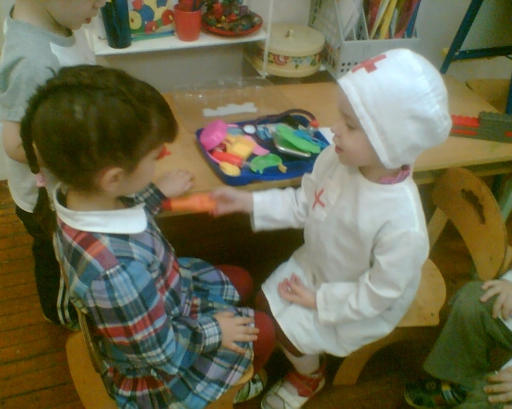
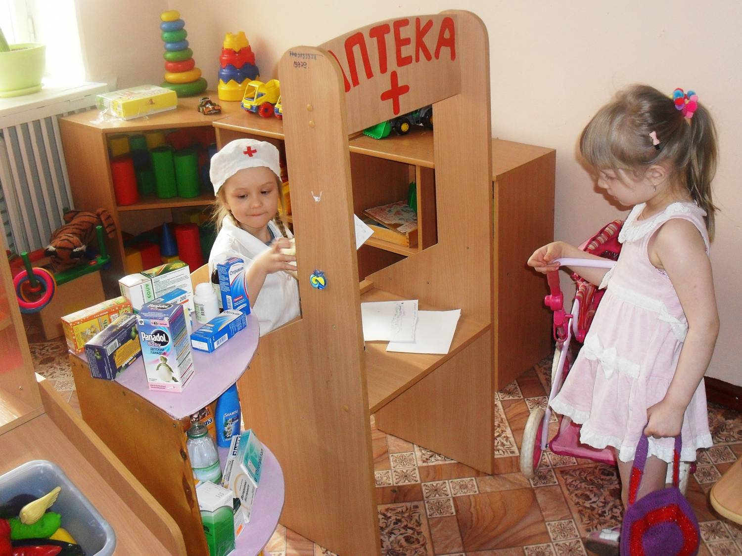
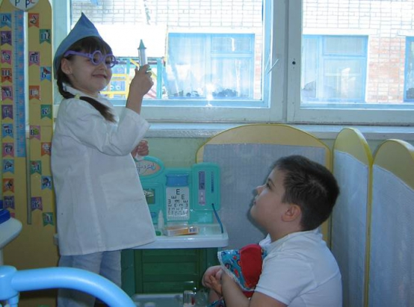
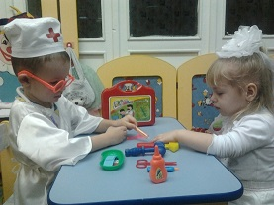
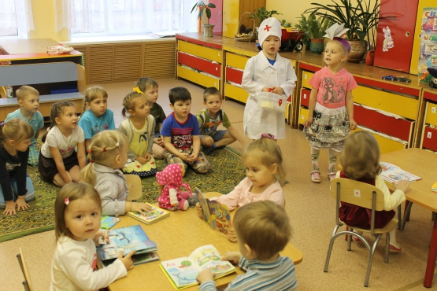
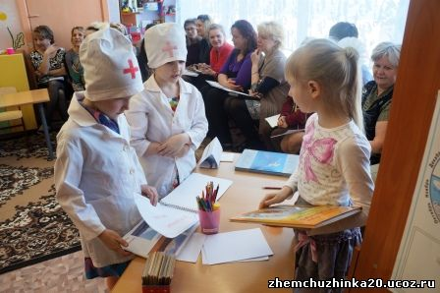

Slide 15
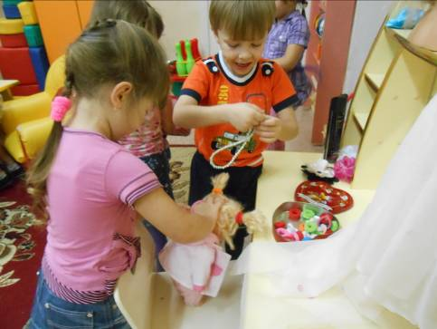
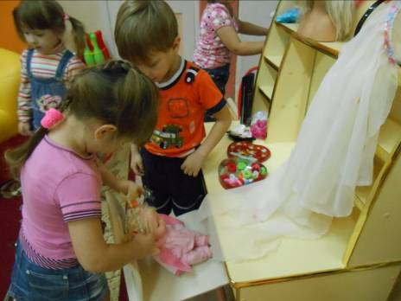
Сюжетно-ролевая игра «Парикмахерская»
Младшая группа
Задачи:
Формировать умение выполнять несколько действий с одним пред­метом и переносить знакомые действия с одного объекта на другой;
Усложнять, обогащать предметно-игровую среду за счет использования предметов полифункционального назначения и увеличения количества игрушек
Примерные сюжетные линии: мастер расчесывает волосы, стрижет. В парикмахерской мамы с дочками, а папы с сыночками. Парикмахерская для зверей – причесывает, стрижет.

Slide 16
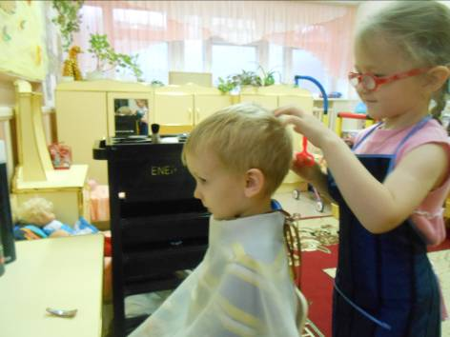
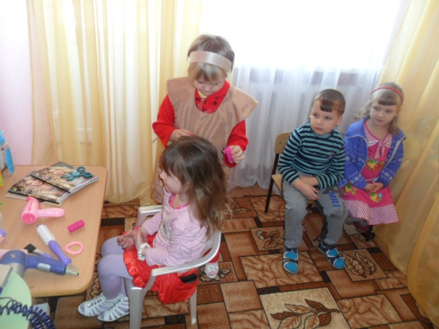
Сюжетно-ролевая игра «Парикмахерская»
Средняя группа
Задачи:
Расширять область самостоятельных действий детей в выборе роли, разработке и осуществлении замысла, использовании атрибутов;
Развивать социальные отношения играющих за счет осмысления профессиональной деятельности взрослых
Примерные сюжетные линии: мастер клиентов стрижет, бреет, освежает, причесывает. Парикмахерская для детей – стригут, причесывают на специальных стульях.

Slide 17
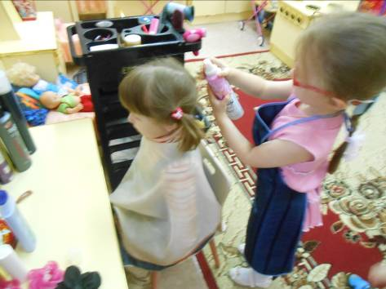
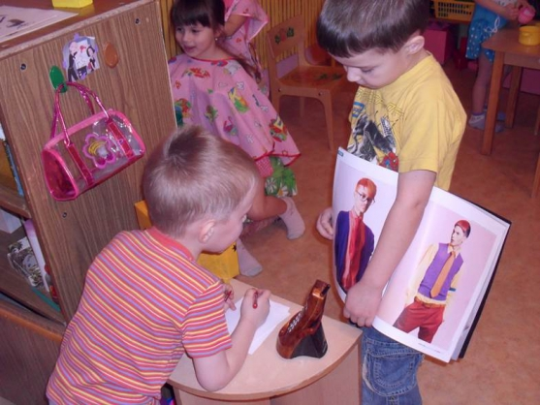
Сюжетно-ролевая игра «Парикмахерская»
Старшая группа
Задачи:
Способствовать обогащению знакомой игры новыми решениями, включением в нее продуктивной деятельности;
Развивать умение согласовывать тему игры; распределять роли, подготавливать необходимые условия, договариваться о последовательности совместных действий, налаживать и регулировать контакты в совместной игре.
Примерные сюжетные линии: Дамский и мужской зал. Мастер стрижет, бреет, освежает одеколоном.

Slide 18
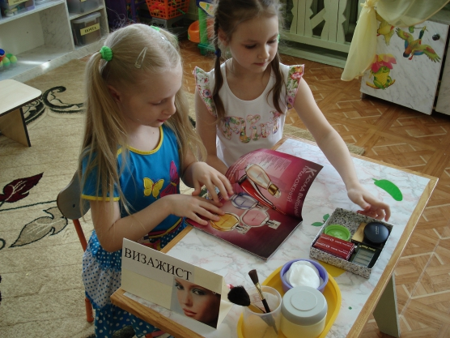
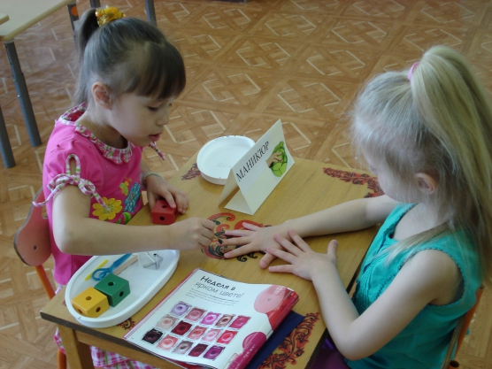
Сюжетно-ролевая игра «Парикмахерская»
Подготовительная группа
Задачи:
Совершенствовать умения распределять роли и действовать в соответствии с ними;
Развивать умение моделировать ролевой диалог, воспитывать дружеские отношения друг к другу, определять характеры героев, оценивать их поступки;
Отображать в игре явления общественной жизни;
Развивать инициативу, организаторские способности.
Примерные сюжетные линии: Мастер, визажист, педикюр, маникюр – по желанию детей вводятся в игру. Выявление взаимосвязи этих профессий.

